Slide 1


H5 动画与游戏开发
---Cocos Creator 动画系统及物理系统

Slide 2
内容刚要
Cocos Creator 动画系统
Cocos Creator 物理系统

Slide 3
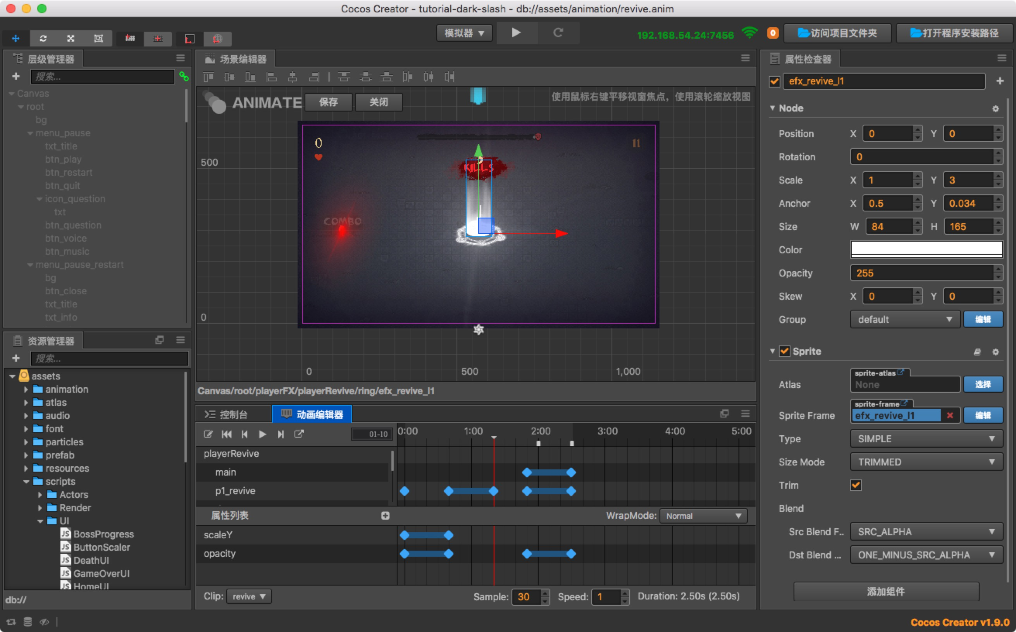
Cocos Creator 动画系统
https://docs.cocos.com/creator/manual/zh/animation/

Slide 4
内容刚要
Cocos Creator 动画系统
Cocos Creator 物理系统

Slide 5
Cocos Creator 物理系统
碰撞系统 - 编辑碰撞组件 - 碰撞分组管理 - 碰撞系统脚本控制 - Collider组件参考
Box2d物理引擎 - 刚体组件 - 碰撞组件 - 碰撞回调
https://docs.cocos.com/creator/manual/zh/physics/

Slide 6

Thank You！

